Slide 1
一、国内生产总值
1、国内生产总值概念
2、国内生产总值的内涵
3、GDP的缺陷
4、GNP与GDP

Slide 2
1、国内生产总值概念
国内生产总值（gross domestic products: GDP）是国民收入帐户的核心概念。
度量一定时期（通常是一个季度或一年）内，一国经济生产的最终产品和服务的当期生产总值。

Slide 3
2、国内生产总值的内涵
1）避免重复计算，GDP只算最终产品，不计中间产品。
最终产品指（final products）指在一定时期内生产并由最后使用者购买的产品和劳务，或者最终产品是最后供人们使用或消费的产品。
中间产品（intermediate goods）指用于再出售而供生产别种产品用的产品，或是在以后的生产阶段中作为投入的产品。
许多产品既可以作最终产品使用，又可作中间产品使用，要区分哪些是最终产品，哪些是中间产品是很困难的。
解决这一问题，在具体计算时采用增值法，计算在生产不同阶段增加的产值（value added），即仅仅计算销售产品和劳务收益与为生产该产品或劳务而购买中间产品费用之间的差额。

Slide 4
2） 是一个市场价值概念，最终产品的价值都是用货币加以衡量，等于单位价格乘产量。
3）GDP只计算某一个时期（例如一年内）新生产产品的价值，不计算以前时期生产的产值。是流量而非存量。
流量是指一定时期内发生或产生的变量。
存量是指某一时点上观测或测量到的变量。

Slide 5
4）是一定时期内生产的，而不是销售掉的最终产品的价格。库存作为存活投资。
5）一般指市场活动导致的价值。家务劳动和自给性活动不计算入。
6）一国范围内生产的最终产品的市场价值，是一个地域概念。

Slide 6
3、国内生产总值指标的缺陷
GDP虽是反映国民经济总量活动的最重要的单个指标，但是它仍存在一些问题。
第一，很多经济活动无法计入GDP。例如，一些没有经过市场交换程序的经济活动，如家务劳动，DIY活动等，不在GDP统计范围以内。
第二，GDP反映福利水平变动存在较大局限性。GDP反映产量变动，但产量变动不等于福利变动：精神满足程度，闲暇福利，分配状态，环境质量等。

Slide 7
4、GNP与GDP
GNP是按照国民原则，以本国公民为统计标准。本国居民包括居住在本国的本国公民、暂居外国的本国公民，不包括居住在本国的外国公民。GNP的一部分可以来自国外。因而GNP是国内外所生产的最终产品的市场价值。
GDP是按照国土原则，以地理上的国境为统计标准，其人口包括居住在本国的本国公民，居住在本国的外国公民，不包括居住在外国的本国居民。GDP仅包括国内生产最终产品的市场价值，它不涉及国外。
是指本国与外国居民在国内或本国领土内生产的最终产品的市场价值。
国内生产总值（GDP）＝该国国民在国内所创造的最终产品的总价值＋外国国民在本国所创造的最终产品的总价值。

Slide 8
GNP＋外国公民在本国生产的最终产品的市场价值
＝GDP＋本国公民在国外生产的最终产品的市场价值。
GNP－GDP＝本国公民在国外生产的最终产品的市场价值－外国公民在本国生产的最终产品的市场价值。
国民生产总值并不总等于国内生产总值，它可能大于也可能小于国内生产总值。
如果GNP＞GDP，说明本国公民在国外生产的最终产品的市场价值＞外国公民在本国生产的最终产品的市场价值；如果GNP＜GDP，正好相反。
在封闭经济的条件下，GNP＝GDP，只有本国公民在国内创造的最终产品的总值。

Slide 9
例如，中国诺基亚公司归芬兰人所有，所以该公司在中国经营得到的利润，虽是中国GDP一部分，但不被统计为中国GNP，而应归入芬兰GNP。
类似道理，中国海尔在美国工厂的利润，应作为美国GDP一部分，但应被统计为中国的GNP。
随着国际经济联系加强，强调身份区别的GNP相对重要性下降，重视地域范围的GDP相对重要性上升，从而使GDP成为越来越重要的总产出指标。

Slide 10
二、国内生产总值的计算
1、支出法（expenditure approach）
2、收入法（income approach）
3、生产法（production approach）

Slide 11
1、支出法（expenditure approach）
又称最终产品法（final product approach）。
基本原则是从最终产品的使用出发，把一年内购买的各项最终产品支出加总，计算该年内生产的产品和劳务的市场价值。
GDP＝C＋I＋G＋X－M

Slide 12
1）消费：C
（consumption）：即居民支出，一般占到GDP一半以上。
购买耐用消费品、非耐用消费品和劳务的支出，不包括建造住宅。

Slide 13
2）投资：I
固定投资（fixed investment）：分为居民住房投资和企业固定投资。固定的含义是可以长期存在和使用。
存货投资（inventory investment）： 它不代表产品和劳务实际支出，而是企业持有存货数量的变化，即产量超过实际销售量的存货积累。

Slide 14
投资包括重置投资（replacement investment）与净投资。
投资：一个国家或地区一定时期内社会资本的形成和增加。每年新增的资本应该是净投资，即投资减去磨损后的余额。从会计学的角度看，对磨损的补偿就是折旧，也称重置投资。因此有：
净投资 = 投资 - 折旧（重置投资）
或
净投资 = 期末的资本存量 - 期初的资本存量

Slide 15
对宏观经济学来说，严格区分投资和净投资的意义不大。因为不论是净投资还是折旧（重置投资），都是当年的投资支出，都构成对当年资本品市场的社会需求。
因此，宏观经济学在分析总共给和总需求的时候，为了使问题简单化，往往假定折旧为零。如果折旧为零，那么投资和净投资就是同一个量。
以后的论述中，凡是提到投资的地方，除非作出特别的说明，否则我们总是假定折旧为零，即把投资和净投资看作同一个概念。

Slide 16
3）政府购买：G
（government purchase）：政府购买的产品与劳务总和。
不包括政府的转移支付、公债利息等。因为转移支付仅仅把收入转移，没有交换的产生。

Slide 17
4）净出口：X－M
（net exports）：出口减去进口得到的差额，表示本国最终产品和服务有多少通过外国人支出而实现了它们的市场价值。国外对本国产品与劳务消费的净支出。

Slide 18
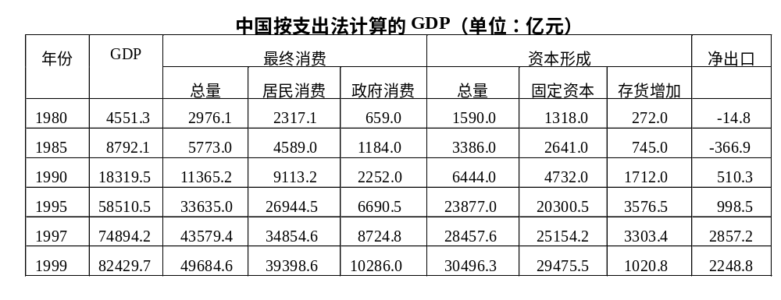
国内生产总值：支出法

Slide 19
2、收入法（income approach）
收入代表供给，因而收入法也就是供给法，又称要素支付法（factor payment approach）。
产品最终价值：除了要素的收入以外，还有折旧、间接税、公司未分配利润等。

Slide 20
1）生产要素报酬收入
工资：所有对工作的酬金、津贴和福利费，其中包括个人所得税和社会保险税。
利息给企业提供的货币资金所得利息，如银行存款利息、企业债券利息等。
    不包括政府公债利息和消费信贷利息。
租金：出租土地、房屋等租赁收入；专利、版权等收入。

Slide 21
2）非公司企业主收入
主要指自办业务的医生、律师、农民和小商贩的收入，类似于中国的个体户收入。
利用自己的资金，自我雇佣，工资、利息、利润和租金常混在一起，无法区分。

Slide 22
3）厂商收入
公司税前利润
  包括公司所得税、社会保险税、股东红利和未分配利润等。
资本折旧
  不是要素收入，但包括在总投资里面。
企业转移支出
  对非赢利组织的社会慈善捐款和消费者呆帐。
企业间接税
  货物税、销售税、周转税。
后两者不是生产要素创造的收入，但是通过价格转嫁给消费者

Slide 23
两类税收
间接税指能够转嫁税负即可以通过提高商品和劳务的售价把税负转嫁给购买者的税收。这类税收一般在生产和流通环节征收，如增值税、营业税、关税等。
直接税指不能转嫁税负即只能由纳税人自己承担税负的税收。这类税收一般在收入环节征收，如所得税。

Slide 24
收入法的计算公式
GDP=
工资＋利息＋租金+税前利润＋折旧 ＋间接税和企业转移支付

Slide 25
3、生产法（production approach）
又称部门法（sector approach）。依据提供产品与劳务的各部门产值来计算GDP，从生产角度它反映了GDP的来源。
运用增值法统计GDP，即计算每个部门或企业对产品和劳务的增加值。
我国现行统计制度，把国民经济分为农业，采掘业，化学工业，金融保险业等17个部门进行生产或部门法统计。

Slide 26
有关事项
1）核算的范围：提供物质产品的第一产业和第二产业，提供劳务产品的第三产业。
2）核算的标的：各部门增加值，即总产值扣除中间产品价值后的余额。
3）政府部门提供的劳务活动以投入的成本计入总产出。

Slide 27
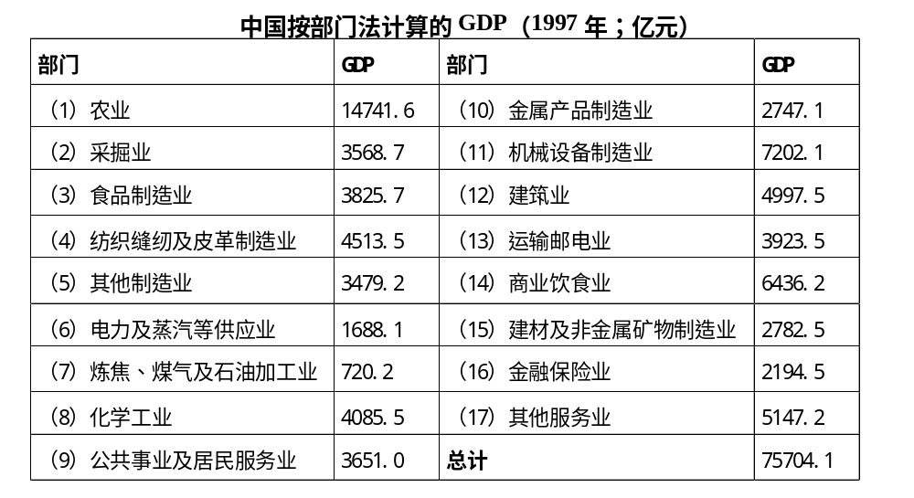
生产法计算的中国GDP

Slide 28
4、产出、支出、收入的关系
从广义的角度看，宏观经济中的产出、收入与支出是完全等值的，一个国家或一个地区一定时期内的产出总量就是其收入总量从而也就是其支出总量，即：
总产出 ≡ 总收入 ≡ 总支出
1）产出＝收入。产出增值＝投入要素的收入。
2）产出＝支出。最终销售＝最终支出。
从一个国家来说，总支出与总收入应当是相等的，但由于统计方面的问题，会有一些误差，即用支出法与收入法统计的结果可能不同，在这样的情况下，以支出法为准进行调整，所以，用收入法核算GNP要额外有一个统计误差项。

Slide 29
总产出核算对宏观经济学的重要意义
（1）总产出是最基本的宏观经济变量，其他宏观经济变量如消费、储蓄、投资、税收、财政支出、进出口等等都是由它派生出来的；
（2）宏观经济学研究的主要问题，比如就业水平、物价水平、经济增长、经济周期等等只有通过总产出水平的变化才能得到最终说明；
（3）“总产出=总收入=总指出”的衡等式是建立宏观经济模型的基本依据。

Slide 30
三、其他经济指标
1、国内生产净值: NDP
2、国民收入：NI
3、个人收入: PI
4、个人可支配收入: DPI
5、人均GNP
6、综合

Slide 31
1、国内生产净值: NDP
（net domestic products）
＝GDP－固定资产折旧。
由于固定资产折旧不是新创造的价值，而是以前出来的价值在生产过程中发生的价值转移，因而，从理论上讲，与GDP或GNP相比，NDP是更为可取的反映一定时期生产活动最终成果的总量指标。
然而，无论在国内还是国外，人们一般都是更为习惯采用GNP或GDP概念。由于折旧占GDP或GDP比例一般来说是相对稳定，因而用GDP（GNP）与NDP在表示经济活动总量变动意义上没有本质差别。

Slide 32
2、国民收入：NI
（national income）：有广义和狭义不同用法。
广义国民收入泛指GNP、NDP等经济活动总量。宏观经济学中“国民收入核算”，“国民收入决定”指广义国民收入。
狭义国民收入，指一国一年用于生产的各种生产要素得到的全部收入，即工资、利润、利息和租金的总和。国民收入要加上折旧、间接税等才形成GNP。

Slide 33
NI的计算
NI
＝ NDP－间接税－企业转移支付＋政府补贴
政府给予企业的补贴，虽然不记入产品价格，但是成为企业收入，然后成为要素收入。

Slide 34

人均国民收入
人均NI＝
人均NI代表了一个国家的富裕程度与生活水平。

Slide 35
3、个人收入: PI
（personal income）：个人从各种来源得到的收入总和。
即国民收入中不包括公司利润等部分。
PI
＝ NI－公司所得税－社会保险费（税）－公司未分配利润＋政府给个人的转移支付。
  转移支付，如退伍军人津贴、失业救济金、养老金、职工困难补助等。

Slide 36
4、个人可支配收入: DPI
（disposable personal income）：个人可实际使用的全部收入，指个人收入中进行各项社会性扣除之后（如税收，养老保险等）剩下的部分。
  DPI = PI－个人所得税－非税支出
个人收入DPI用来消费C和储蓄S。
（从长期看： DPI = GDP － Z － T）
以Z代表折旧基金收入，以T代表政府税收收入。

Slide 37
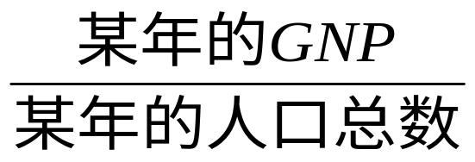
5、人均GNP
＝
意义：GNP总量的大小代表了国家的经济实力与市场规模，人均GNP代表了一个国家的富裕程度与生活水平。

Slide 38
综合
GDP－固定资产折旧
＝NDP
－间接税－企业转移支付＋政府补贴
＝NI
－公司所得税－社会保险费（税）－公司未分配利润
＋政府给个人的转移支付
＝PI
－个人所得税－非税支出
＝DPI

Slide 39
例题
如果某一年份某国的最终消费为8000亿美元，国内私人投资的总额为5000亿美元（其中500亿美元为弥补当年消耗的固定资产），政府税收为3000亿美元（其中间接税为2000亿美元，其他为个人所得税），政府支出为3000亿美元（其中政府购买为2500亿美元、政府转移支付为500亿美元），出口为2000亿美元，进口为1500亿美元；根据以上数据计算该国的GDP 、NDP、NI、PI与DPI。
GDP=8000+5000+2500+2000-1500=16000
NDP=16000-500=15500
NI=15500-2000=13500
PI=13500+500=14000
DPI=14000-（3000-2000）=13000

Slide 40
四、总产出核算的校正
1. 名义与实际GDP
2. 购买力平价
3. 潜在产出能力的估算
4. 综合国力的评价
5. 地下经济的估算

Slide 41
1.名义与实际GDP
1）当年价格与不变价格
  当年价格也称为即期价格、现期价格或当年价格。
  不变价格指基年价格。
2）名义GDP（或货币GDP）是用生产物品和劳务的当年价格计算的全部最终产品的市场价值。
实际GDP是用从前某一年作为基年的价格计算出来的全部最终产品的市场价值。

Slide 42
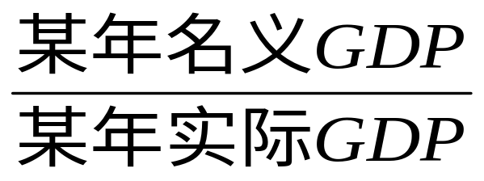
GDP折算数
＝
含义：名义的GDP和实际的GDP的比率。意义：
1）是重要的物价指数之一，能反映通货膨胀的程度。
2）名义GDP既反映了实际产量的变动，又反映了价格的变动。
实际GDP只反映产量的变动。
3）只有根据实际GDP，才能准确地反映一个国家经济的实际增长情况。而名义GDP有时会造成一些假象，即名义GDP增加，而实际GDP可能减少。

Slide 43
2. 购买力平价:PPP
（Purchasing Power Parity），指以实际购买力计算的两个国家不同货币之间的换算比例，简称。
其计算方法大致为：
先选取典型的商品与劳务作为比较样本，
再用两个国家不同的货币单位与市场价格分别加权计算样本的价格总额，
价格总额的比例就是体现两国货币实际购买力的换算率，即购买力平价。

Slide 44
举例来说
如果在中国市场上用人民币购买大米为每吨2000元、猪肉为每吨10000元、29英寸彩色电视机为每台8000元、2.8立升排气量的轿车为每辆100000元，购买价格总额为120000元；
在美国市场上用美元购买大米为每吨4000元、猪肉为每吨20000元、29英寸彩色电视机为每台1000元、2.8立升排气量的轿车为每辆5000元，购买价格总额为30000元。
那么按购买力平价计算的美元与人民币的换算比例应为1美元 = 4元人民币。

Slide 45
3. 潜在产出能力的估算
现实的GDP：指一个国家或地区一定时期内已经生产出来的最终产品和劳务。
潜在的GDP：指一个国家或地区调动所有社会资源，在一定时期内能够生产的最大限度的最终产品和劳务。

Slide 46
奥肯定律：
（美国肯尼迪政府经济顾问委员会的专家阿瑟·奥肯提出）
如果现实增长超过潜在增长3%，则失业率下降1%；如果实际失业率高于自然失业率1%，则实际产出就低于潜在产出的3%。
GDP为8万亿元，农业GDP为1.45万亿元，2.5亿农业劳动力中的剩余劳动力有1亿人，失业率为40%。

Slide 47
4. 综合国力的评价
国民经济核算体系，system of national accounts（SNA）过于偏重物质产品和劳务规模的评价。
而一个国家宏观经济发展的综合水平还取决于其它许多因素，除经济增长的潜在能力外，还有国土资源、国民素质、环境质量、社会福利、政府工作效率、国际竞争能力，等等综合国力。
简称CNP的评价和测量。

Slide 48
5. 地下经济的估算
第一，现钞增减法。
第二，收支差额法。

Slide 49
五、国民收入的基本公式
1、两部门的收入构成
2、三部门的收入构成
3、四部门的收入构成

Slide 50
1、两部门的收入构成
简化：假设全社会只有两部门：消费者和企业，不存在税收和进出口。假定没有折旧。即 GDP=NDP＝NI＝Y
  支出方面：总需求 Y = C + I
  收入方面：总供给 Y = C + S
  总需求＝总供给： I = S

Slide 51
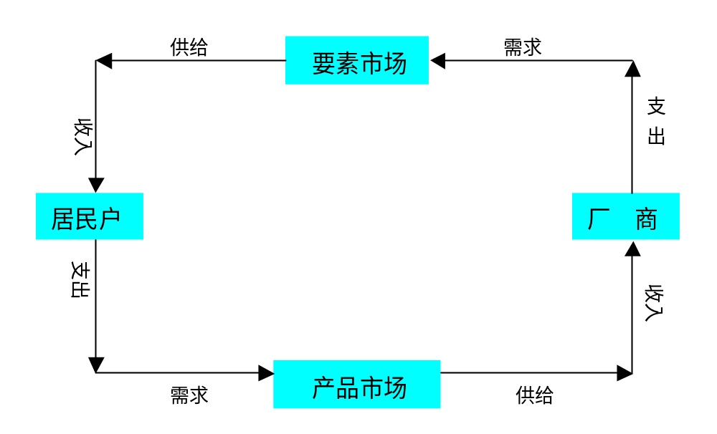

Slide 52
两部门的均衡
I = S的恒等式，来自其定义，即GDP=消费+投资；国民收入＝消费＋储蓄；GDP=国民收入。
不论经济状况如何，储蓄和投资都相等。是事后的国民收入会计方面的均衡。
事前均衡问题，指计划储蓄和投资。储蓄由消费者提供；投资由企业进行。个人的储蓄动机和企业投资动机不同，储蓄与投资不可能不一致。
当：
  i = s（总需求 = 总供给）经济增长均衡
  i < s（总需求 < 总供给）经济增长收缩
  i > s（总需求 > 总供给）经济增长扩张

Slide 53
2、三部门的收入构成
三部门包括政府部门。
支出方面：Y=C+I+G=消费＋投资＋政府购买
    政府转移支付不在内，因为：政府的转移支付给予后，无非还是用于消费和投资，主要是消费了。
收入方面：Y=C+S+T，T是净收入=全部税金－转移支付。
    居民要交纳税收，又要得到政府的转移支付。
所以： C+I+G = Y= C+S+T，
即 I+G = S+T ， I= S+（T－ G），（T－ G）为政府储蓄
投资＝储蓄的恒等式仍然存在。

Slide 54
3、四部门的收入构成
四部门包括国外部门。
支出方面：Y=C+I+G+（X-M）
收入方面：Y=C+S+T+Kr
    (X-M)为净出口，Kr为是本国对外国人的转移支付，如救济性捐款等，都来自要素收入。
所以 C+I+G+(X-M) = Y=C+S+T+Kr
即 I +G+(X-M) =S+T+Kr ，I = S+（T－G）＋（ M＋Kr － X）
本国居民储蓄＋政府储蓄＋国外储蓄

